Slide 1

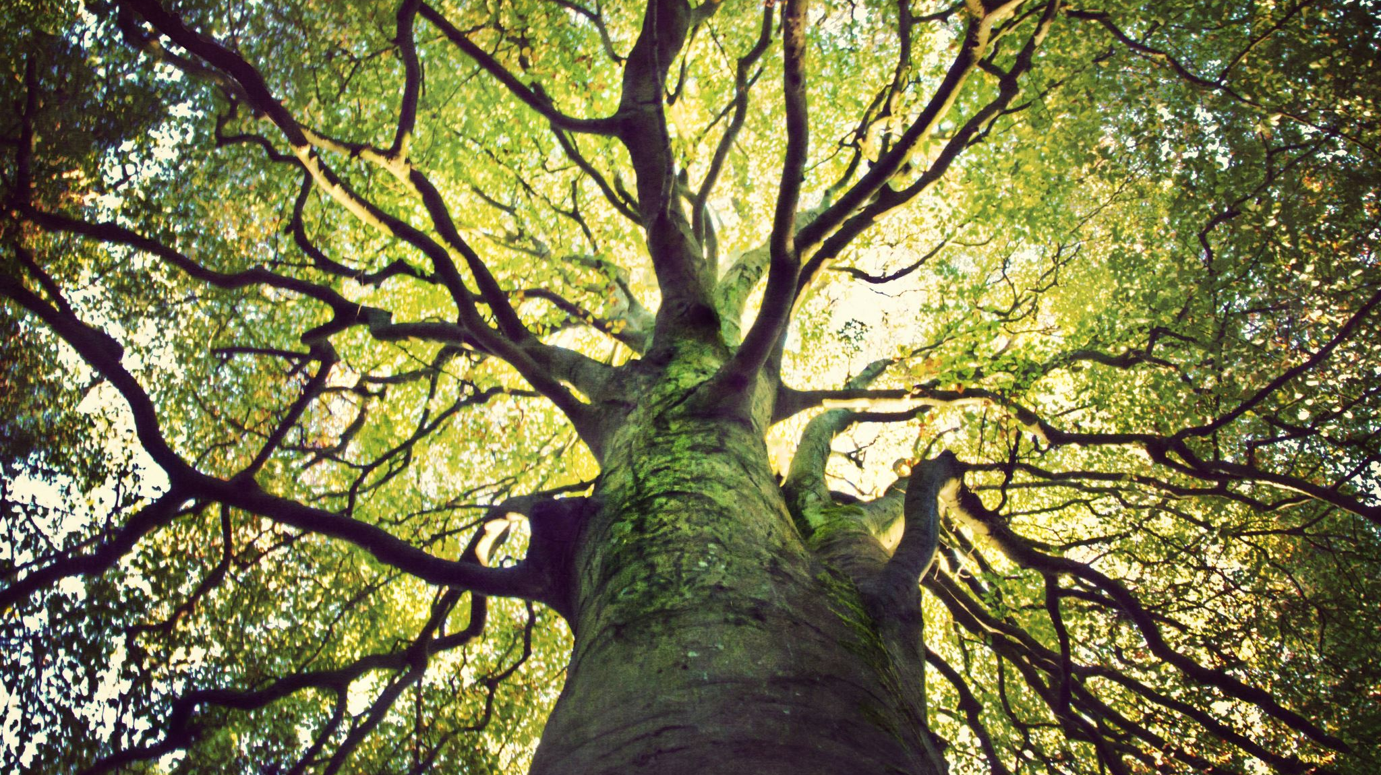


Data4Good
Arbres de Paris

Slide 2
Sommaire

Slide 3
Sommaire
Introduction
Organisation de travail
Préparation et traitement des données
a) Notebook Jupyter
b) Power BI
Recherche de solution
Conclusion

Slide 4
Introduction

Slide 5
Introduction
Projet
Concours
Solution
ONG
Data for Good

Slide 6
Organisation

Slide 7



Organisation de travail

Slide 8
Préparation des données

Slide 9
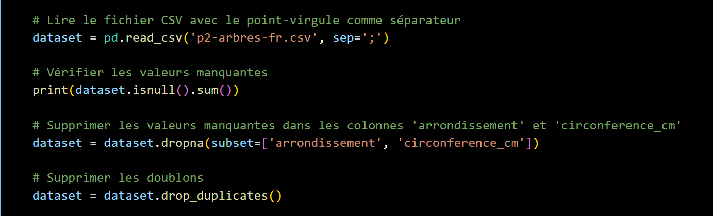
Préparation des données
a) Jupyter Notebook

Slide 10
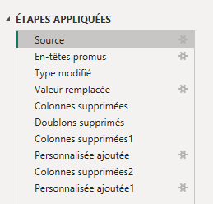
Préparation des données
b) Power BI
- Colonnes vides à +80%
- Choix

Slide 11
Traitement des données

Slide 12
Traitement des données
a) Jupyter Notebook
- Nombre d’arbres par arrondissement
- Nombre d’arbres remarquables par arrondissement
- Nombre d’arbres par espèces pour les 10 espèces les plus courantes
- Stade du développement des arbres pour les 10 espèces les plus courantes
- Nombre d’arbres remarquables pour les 10 espèces les plus courantes
- Nombre d’arbres par domanialité
- Nombre d’arbres par genre et espèces pour les 10 espèces les plus courantes
- Carte de la distribution géographique des arbres à Paris
- Carte de visualisation de la répartition des espèces
- Visualisation de la distribution de la circonférence
- Carte du nombre d’arbres par arrondissements

Slide 13
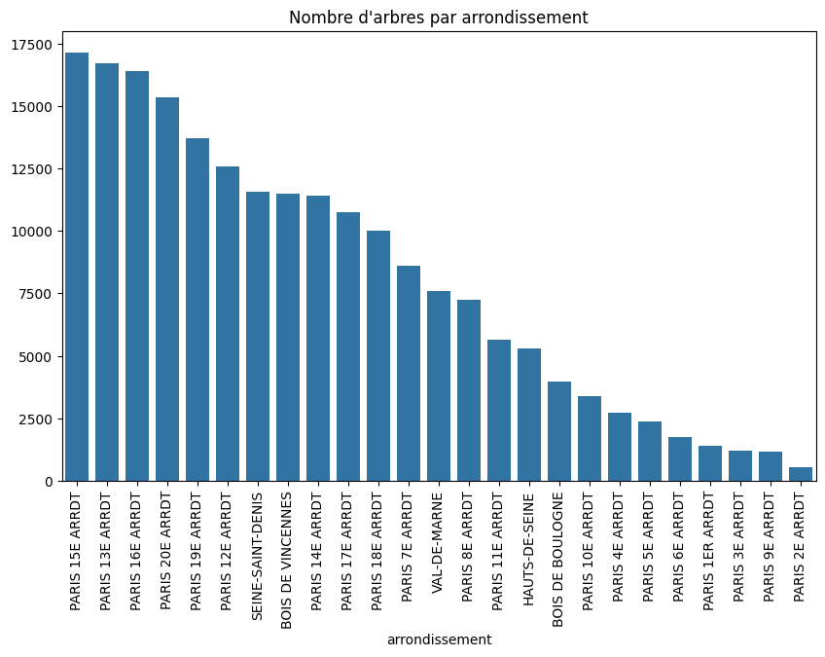
Traitement des données

Slide 14
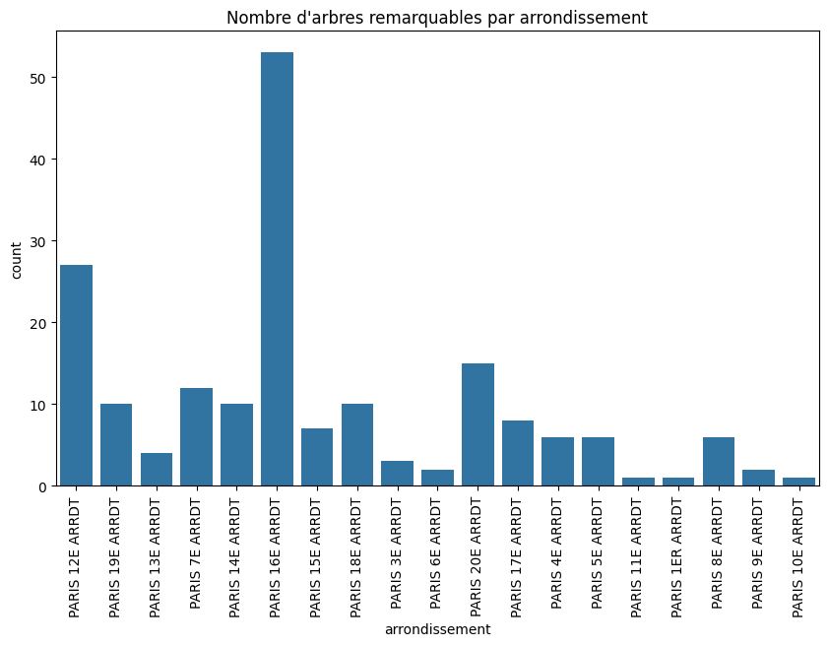
Traitement des données

Slide 15
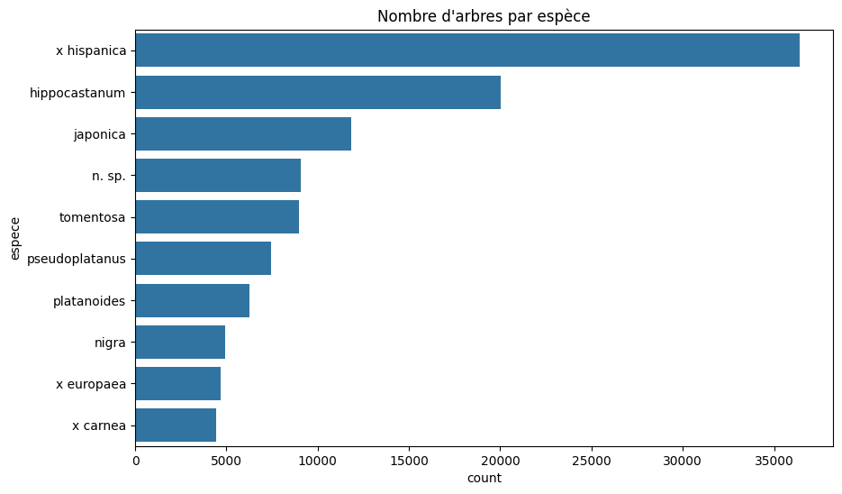
Traitement des données

Slide 16
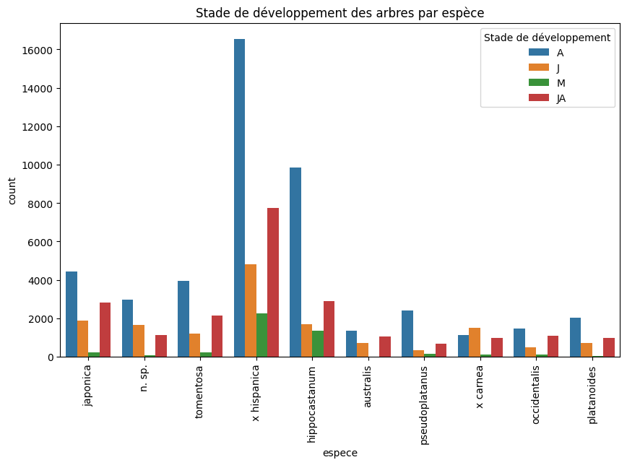
Traitement des données

Slide 17
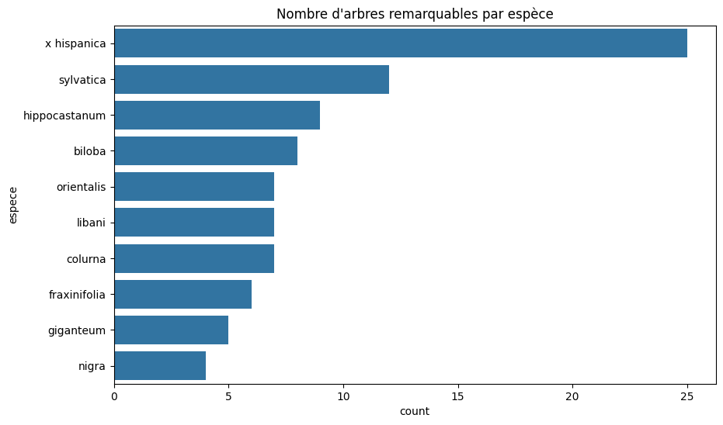
Traitement des données

Slide 18
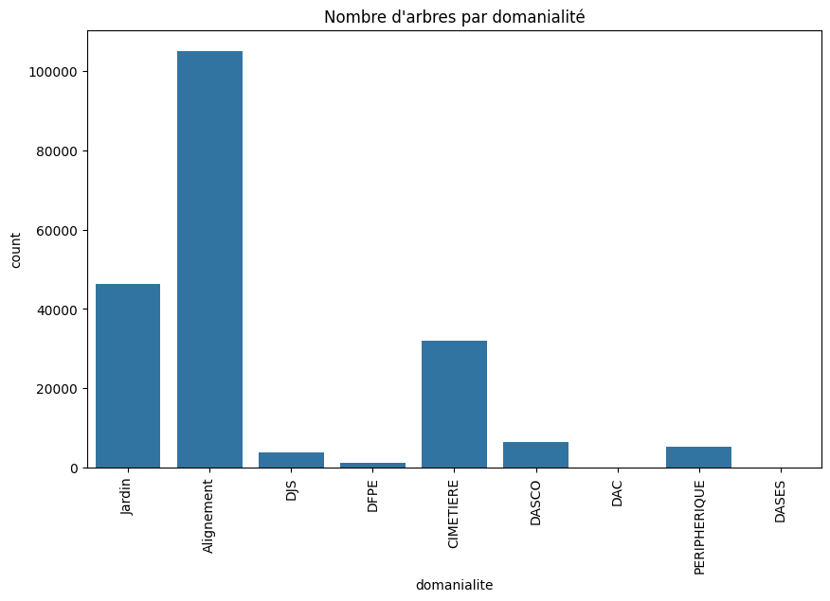
Traitement des données

Slide 19
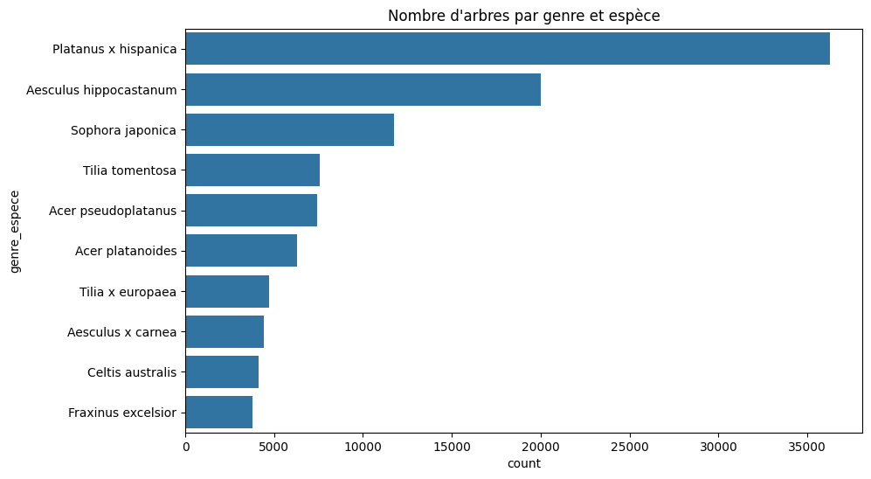
Traitement des données

Slide 20
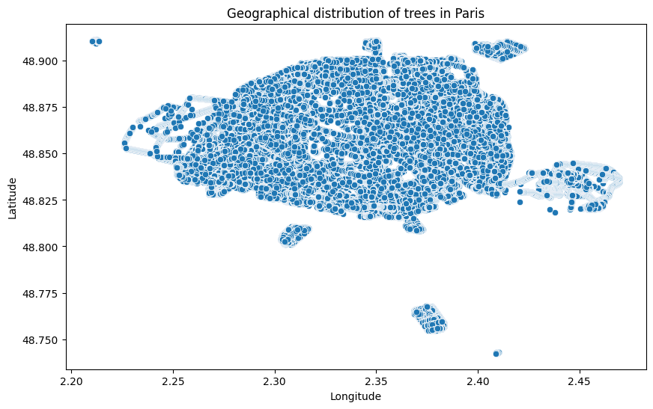
Traitement des données

Slide 21
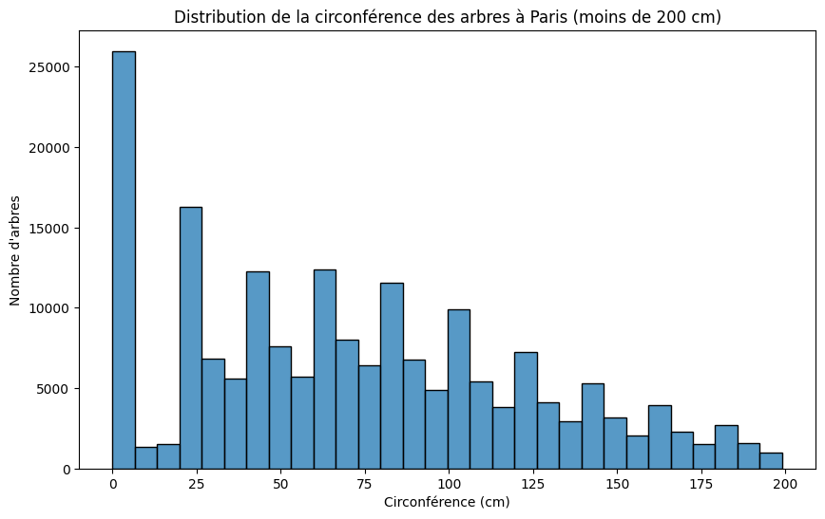
Traitement des données

Slide 22
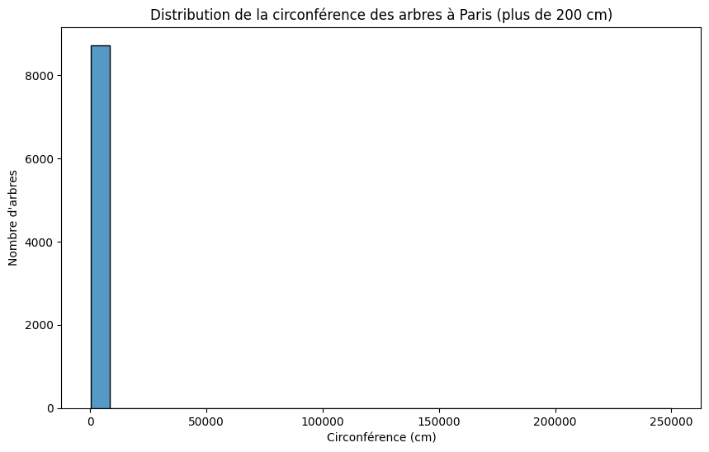
Traitement des données

Slide 23
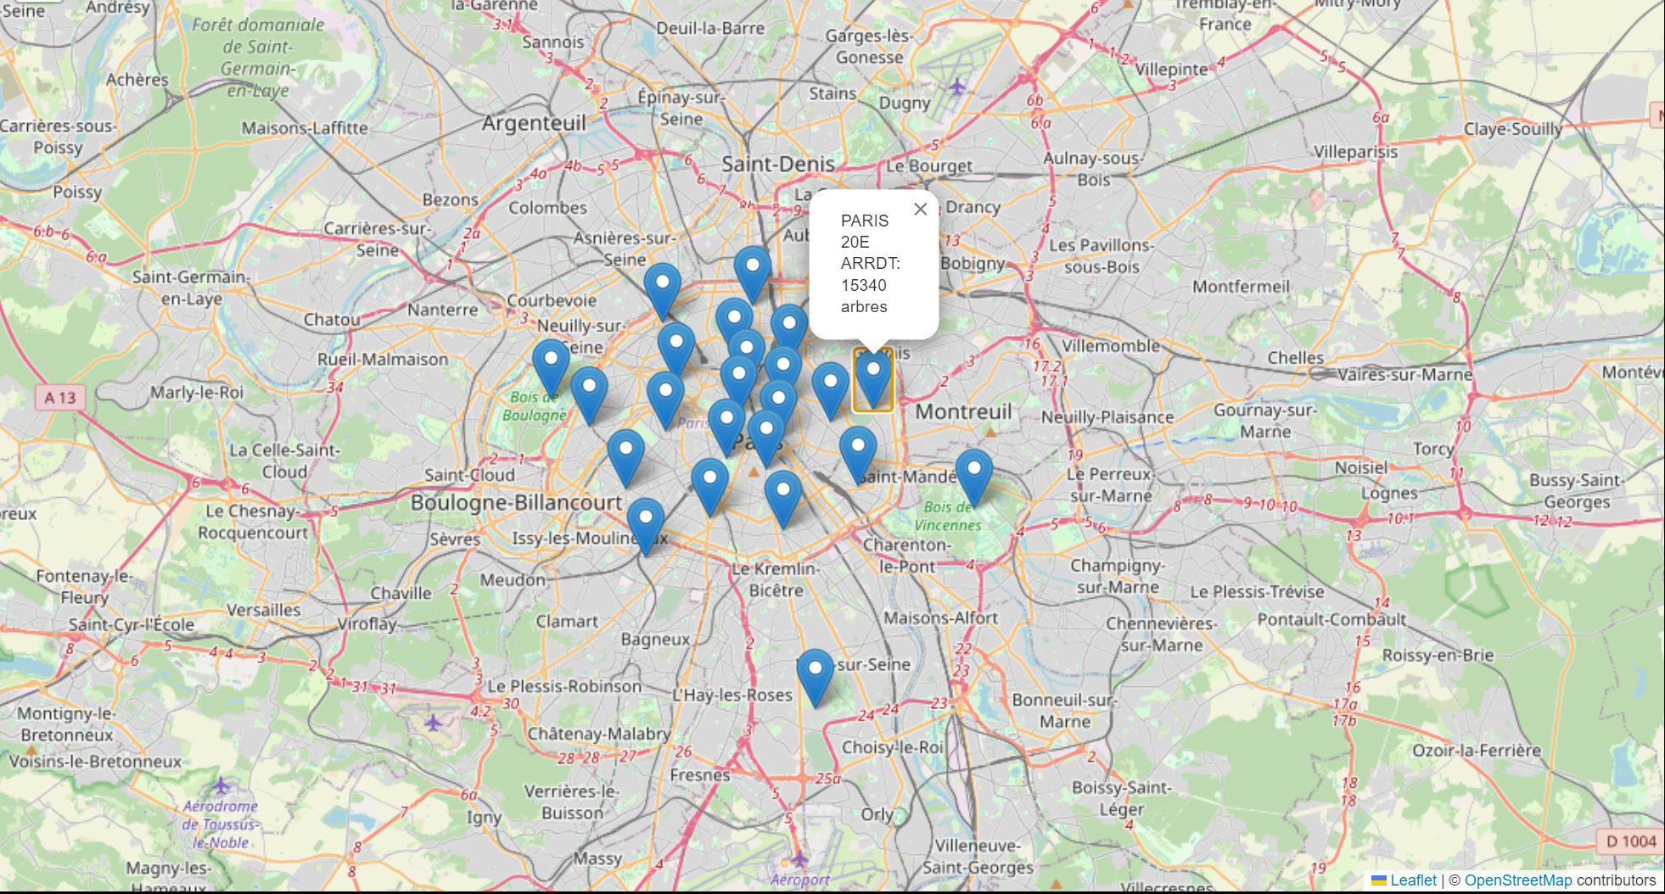
Traitement des données

Slide 24
Traitement des données
b) Power BI
- Nombre d’arbres par Domanialité
- Nombre d’arbres par Arrondissements
- Nombre d’arbres par Domanialité & Circonférences
- Nombre d’arbres par Arrondissements & Circonférences
- Top & Bottom 15
- Nombre d’arbres par Types & Domanialité
- Nombre d’arbres par Types & Arrondissements
- Nombre d’arbres par Types & Circonférences

Slide 25
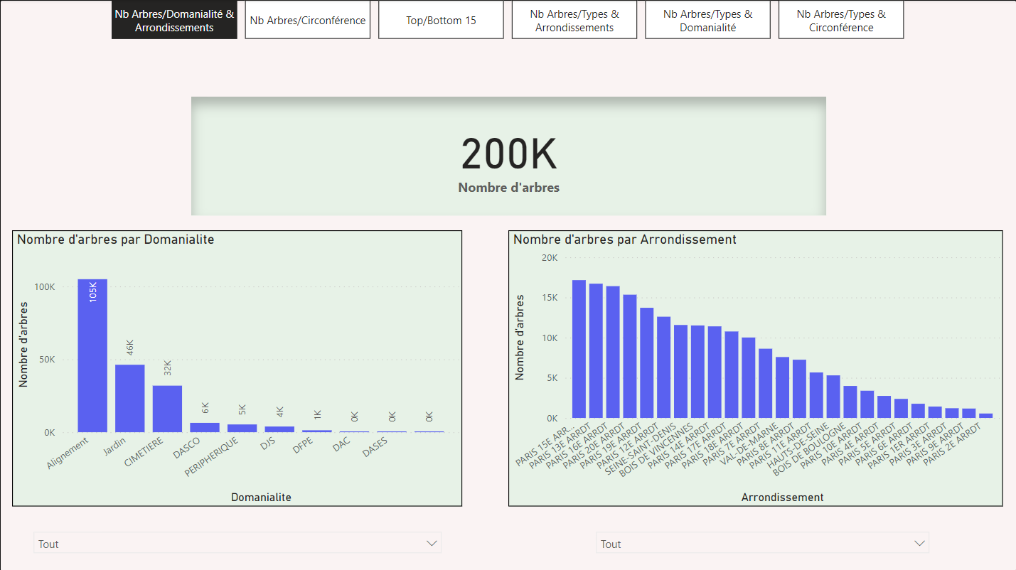

Slide 26
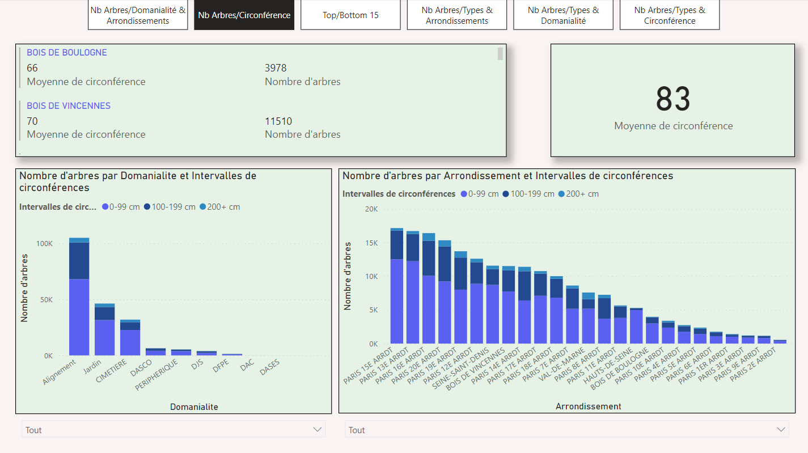

Slide 27
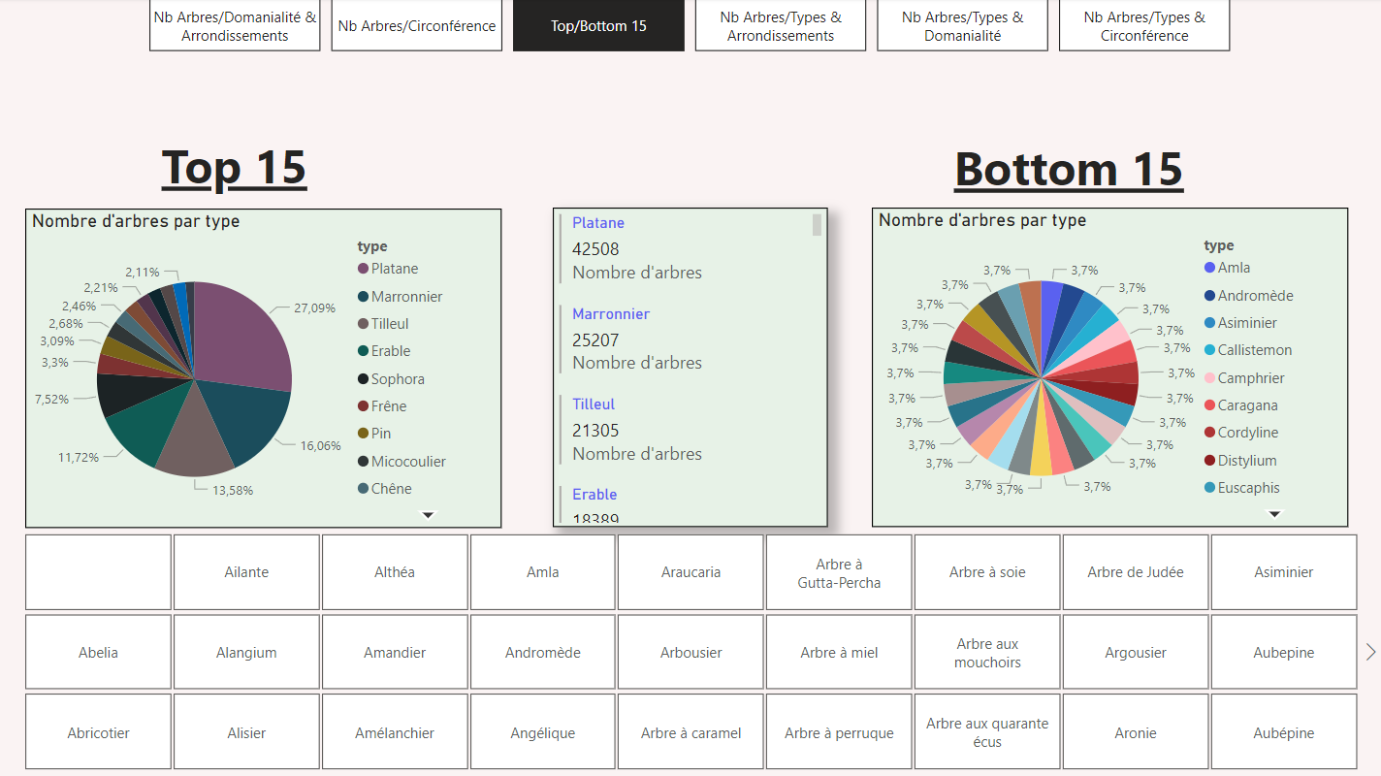

Slide 28
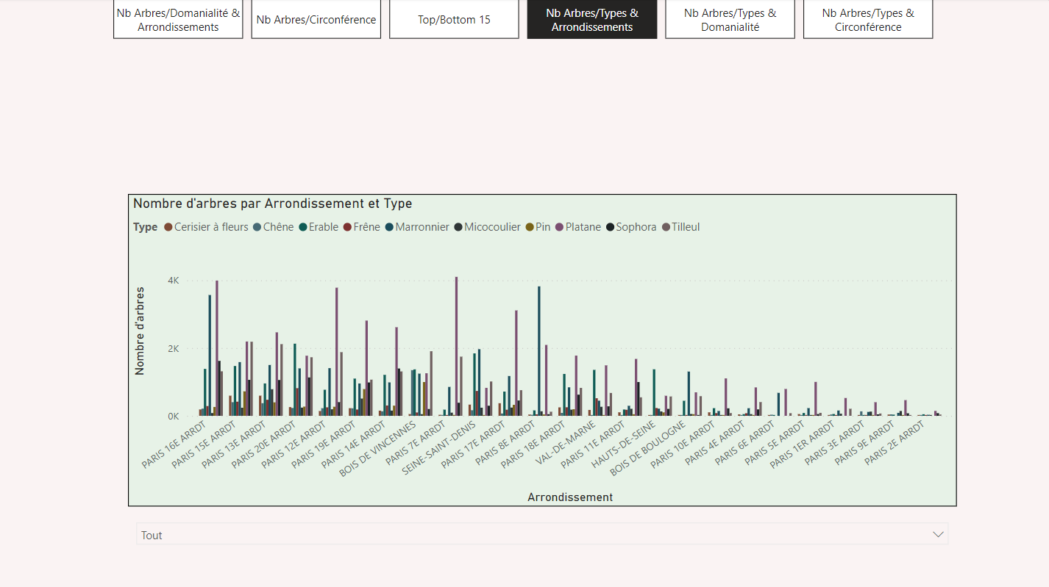

Slide 29
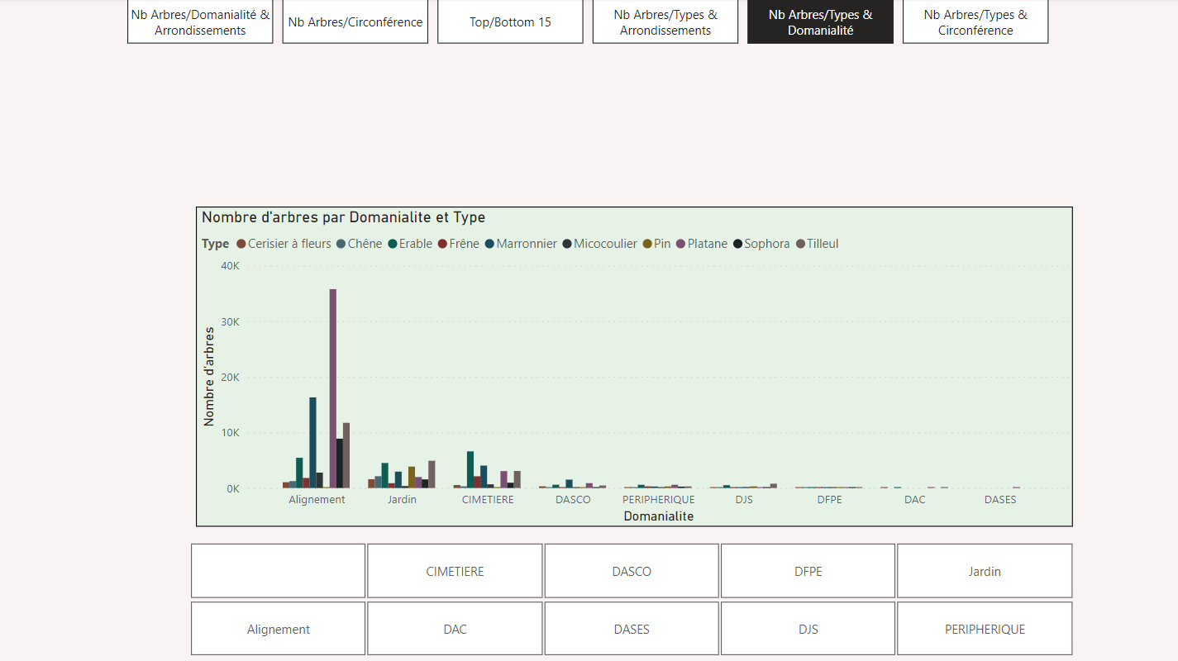

Slide 30
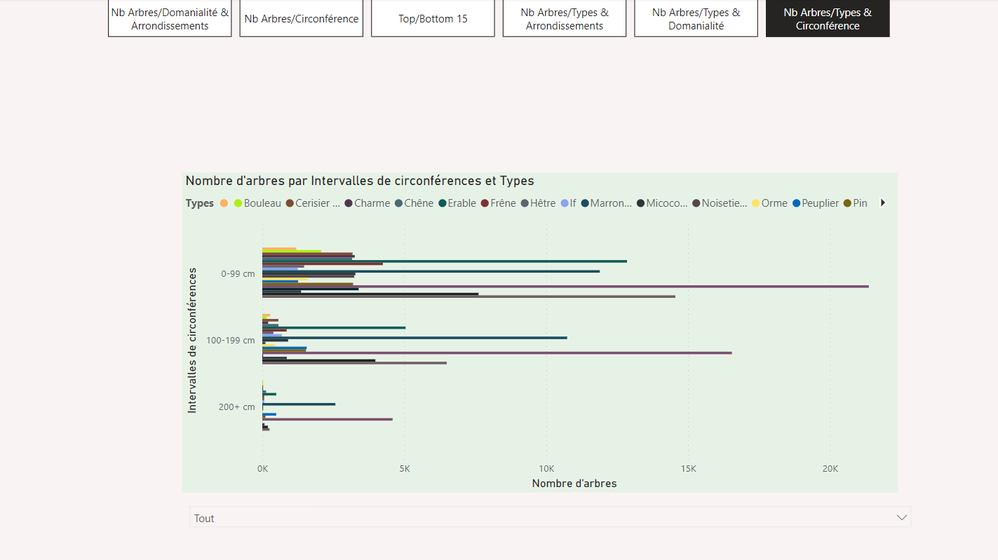

Slide 31
Recherche de solution

Slide 32
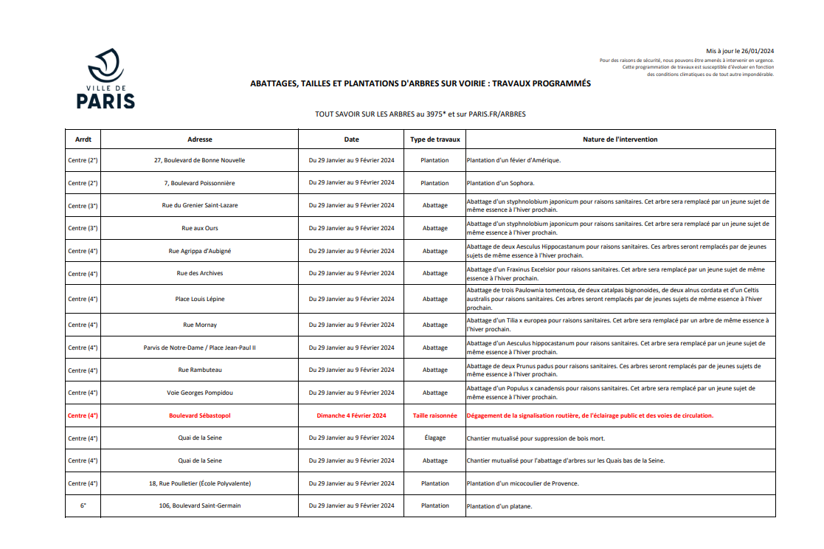

Recherche de solution

Slide 33
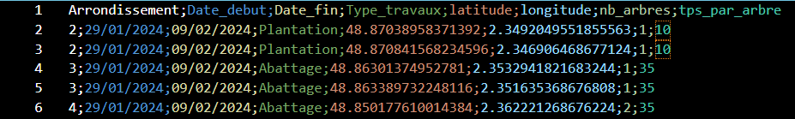
Recherche de solution

Slide 34
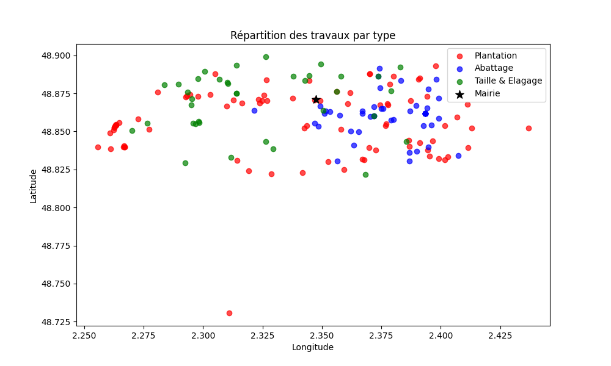
Recherche de solution

Slide 35
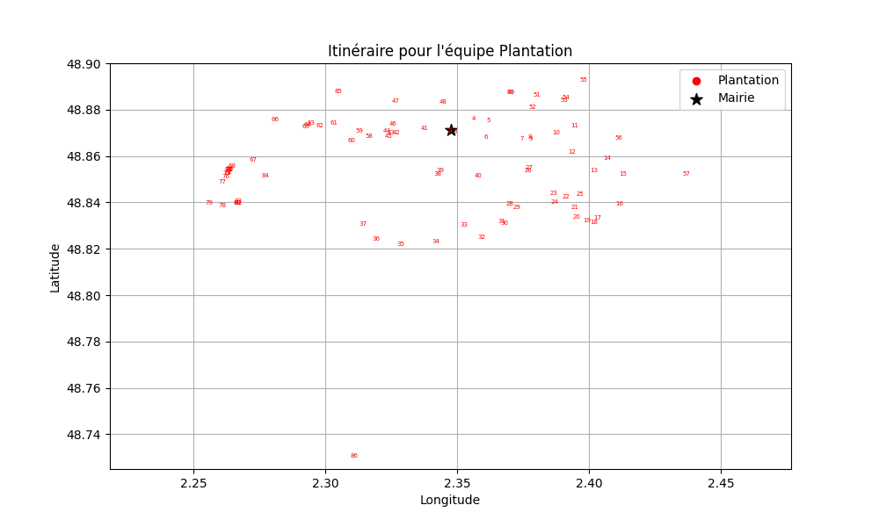
Recherche de solution

Slide 36
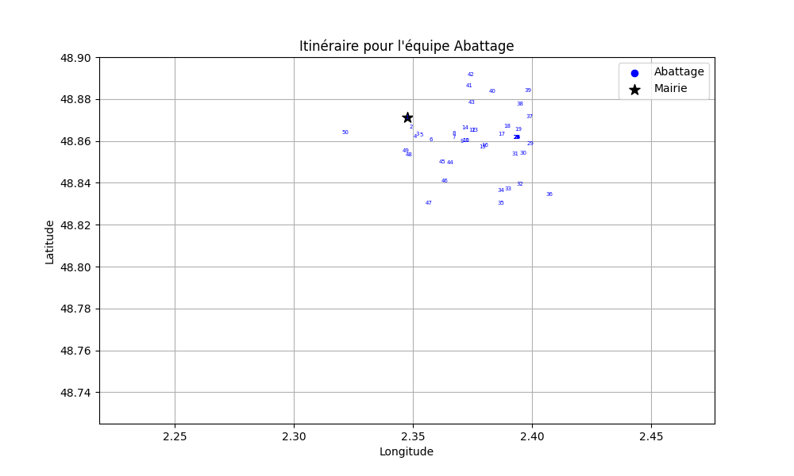
Recherche de solution

Slide 37
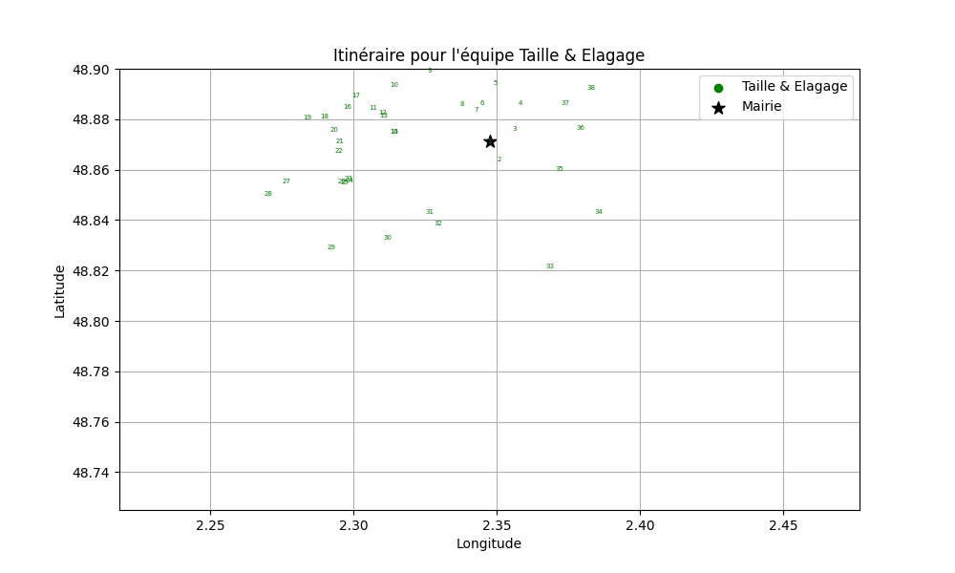
Recherche de solution

Slide 38
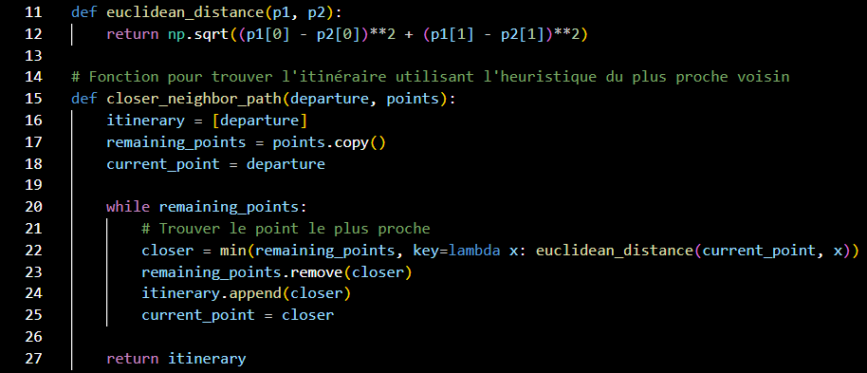
Recherche de solution

Slide 39
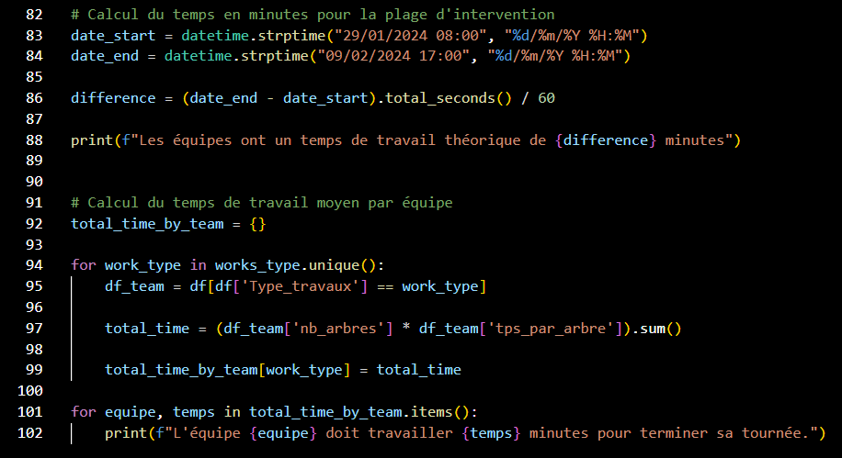
Recherche de solution

Slide 40
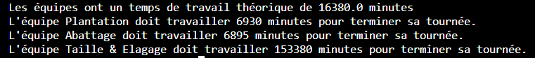
Recherche de solution

